Slide 1


БОЛЕСТИ ЖИВОТИЊА

Slide 2
Болест (лат. morbus)
Болест (лат. morbus) се може дефинисати на разне начине. Према једном мишљењу, то је свако одступање од стања здравља и има своје карактеристичне симптоме и захвата цео организам или је ограничен на поједине органе.
Постоји и дефиниција да је болест поремећај нормалних, физиолошких збивања у организму под утицајем различитих штетних чинилаца или пак да је болест поремећај грађе и функције ћелија разних ткива, органа и органских система.
Најједноставније и можда најприхватљивије је гледиште по којем је болест термин који означава сва збивања у организму која одступају од природног то ка живота.

Slide 3
Болести се могу поделити на наследне, урођене и стечене
Наследне су оне болести које се наслеђују од родитеља или ранијих предака, а преносе се путем хромозома. Примери ових болести су хемофилија (која се од мајке преноси на мушку децу), хиперхолестеролемија, хромозомопатија и сл.
Урођене болести настају за време трудноће под утицајем различитих штетних фактора. Овде се убрајају урођене срчане мане, урођене аномалије и малфорације, урођене анемије итд.
Стечене болести се развијају током живота појединца, од рођења до смрти. Узроци њиховог настанка су многобројни и разнолики, а многи од њих ни до данас нису откривени. У познате узрочнике се убрајају физички агенси (топлота, хладноћа, јонизујуће и магнетнозрачење, механичке силе, електрицитет), хемијски фактори (киселине, базе, отрови, тешки метали, инсектициди, детерџенти, лекови), биолошки узрочници (бактерије, вируси, паразити, гљивице), неправилна исхрана, стрес и психички доживљаји и многи други.

Slide 4
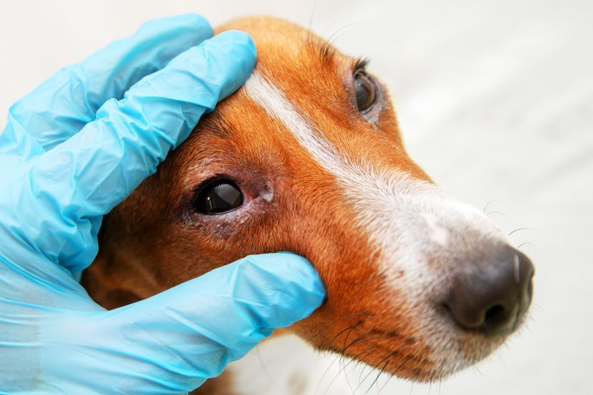
Болести које настају као последица неправилног узимања лекова или њихових пропратних и нежељених дејстава називају се јатрогене болести (грч. iatros = лекар).
Чиниоци који су повезани са настанком неког обољења, односно који нису непосредни узрочници болести али су у позитивној корелацији са њеним настанком, развојем и појавом компликација, називају се фактори ризика. Например, фактори ризика за срчана обољења су гојазност, повишен крвни притисак, пушење, стрес, шећерна болест и др. Идентификација легитимних фактора ризика може резултирати корисним превентивним мерама, као што је мотивисање особе да добије здраво количину физичке вежбе.
Медицинска дисциплина која проучава узроке болести назива се етиологија (лат. etiologia), а механизмом настанка и развојем болести се бави патогенеза (лат. pathogenesis).

Slide 5
Почетак болести може бити изненадан (мождани удар, акутни инфаркт миокарда) или постепен (малигни тумори, каријес, туберкулоза). Постоји подела болести на акутне и хроничне. Акутне болести настају нагло и трају одређени временски период, док је настанак хроничних болести обично постепен и онемогу да трају дуго (понекад и цеоживот). Прелаз између ова два облика чине субакутне болести.
Болест је праћена субјективним сметњама или симптомима (лат. Symptoma morbi) и знацима (лат. Signum morbi). Уобичајена је подела симптома на неспецифичне (опште) и специфичне.
Први су заједнички за широку лепезу обољења (умор, повишена температура, главобоља), док се други јављају само код једне или пак мањег броја болести.
Патогномонични симптоми су изразито специфични за поједине болести и њихово присуство омогућава лако постављање дијагнозе. У знакове болести се убрајају осипи, црвенила, отоци, жутица, увећање крајника итд.
Синдром (лат. syndroma) представља скуп различитих симптома и знакова, који се појављују као једна клиничка слика.

Slide 6
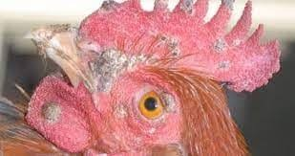
Исход болести може бити тројак:
Излечење без последица (лат. sanatio ad integrum),
Излечење са извесним променама и последицама (лат. residua morbi) и
смрт (лат. еxitus letalis).

Slide 7
Као резултат основне болести се могу јавити и друга, још тежа обољења која се називају компликација (лат. complicatio).
Поновно јављање исте болести се назива рецидив или релапс (лат. recidivum, relapsus).
Термин ремисија (лат. remissio) означава привидно излечење болести, а непотпуно излечење и период опоравка се зове реконвалесценција (лат. reconvalescentio).
Рехабилитација (лат. rehabilitatio) представља отклањање или ублажавање извесних поремећаја, који настају као резултат болести.

Slide 8
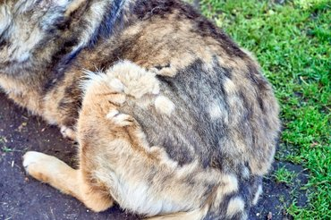
Болести домаћих животиња не разликују се пуно од болести људи
Многе су заједничке и често се преносе од животиња на људе (тзв. зоонозе). Нарочиту важност имају заразне и паразитне болести.
Њихово сузбијање регулисано је законом, због штета које наносе привреди и због опасности по здравље људи. Од болести које нападају коње важна је сакагија, а веома су чести разни поремећаји органа за варење (колике). Код крава су честе туберкулоза, бруцелоза, простретл, шуштавац и пироплазмоза, а доста штете наносе обољења органа заварење (нарочито на дув).
Козе првенствено обољевају од бруцелозе, а овце од богиња, пироплазмозе, шуге и паразитских болести неких унутрашњих органа (метиљавост).
Свиње обољевају од куге, црвеног ветра и бруцелозе.
Код паса и мачака у нашим крајевима најважније је беснило, а код пернатеживине куга, колера и тифус.
Дивље животиње могу такође страдати од разних болести: нпр. Зечеви од туларемије, пчеле од пчелињег легла, итд

